Slide 1
TRƯỜNG PTDTBT TH TRỊNH TƯỜNG
Họ và tên: Hoàng Thị Nguyệt
Giáo viên chủ nhiệm lớp: 4C

Slide 2
KHỞI ĐỘNG

Slide 3
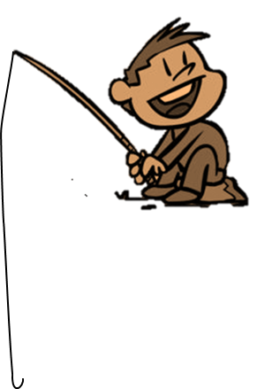
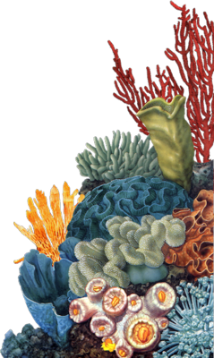
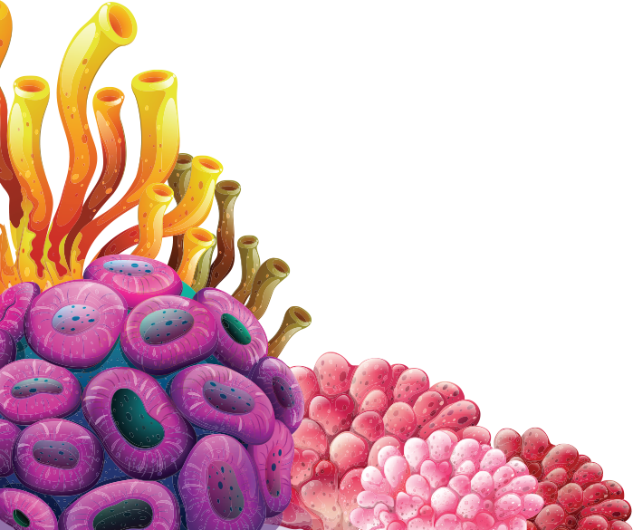
5 500 : 100 = ?
55
54
55
45
550

Slide 4
5 600 : 80 = ?
70
90
80
75
70

Slide 5
2 400 : 100 = ?
24
24
240
250
25

Slide 6
7 000 : 10 = ?
700
800
70
700
80

Slide 7
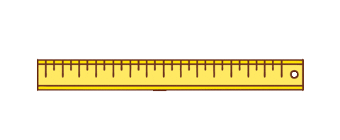

Slide 9
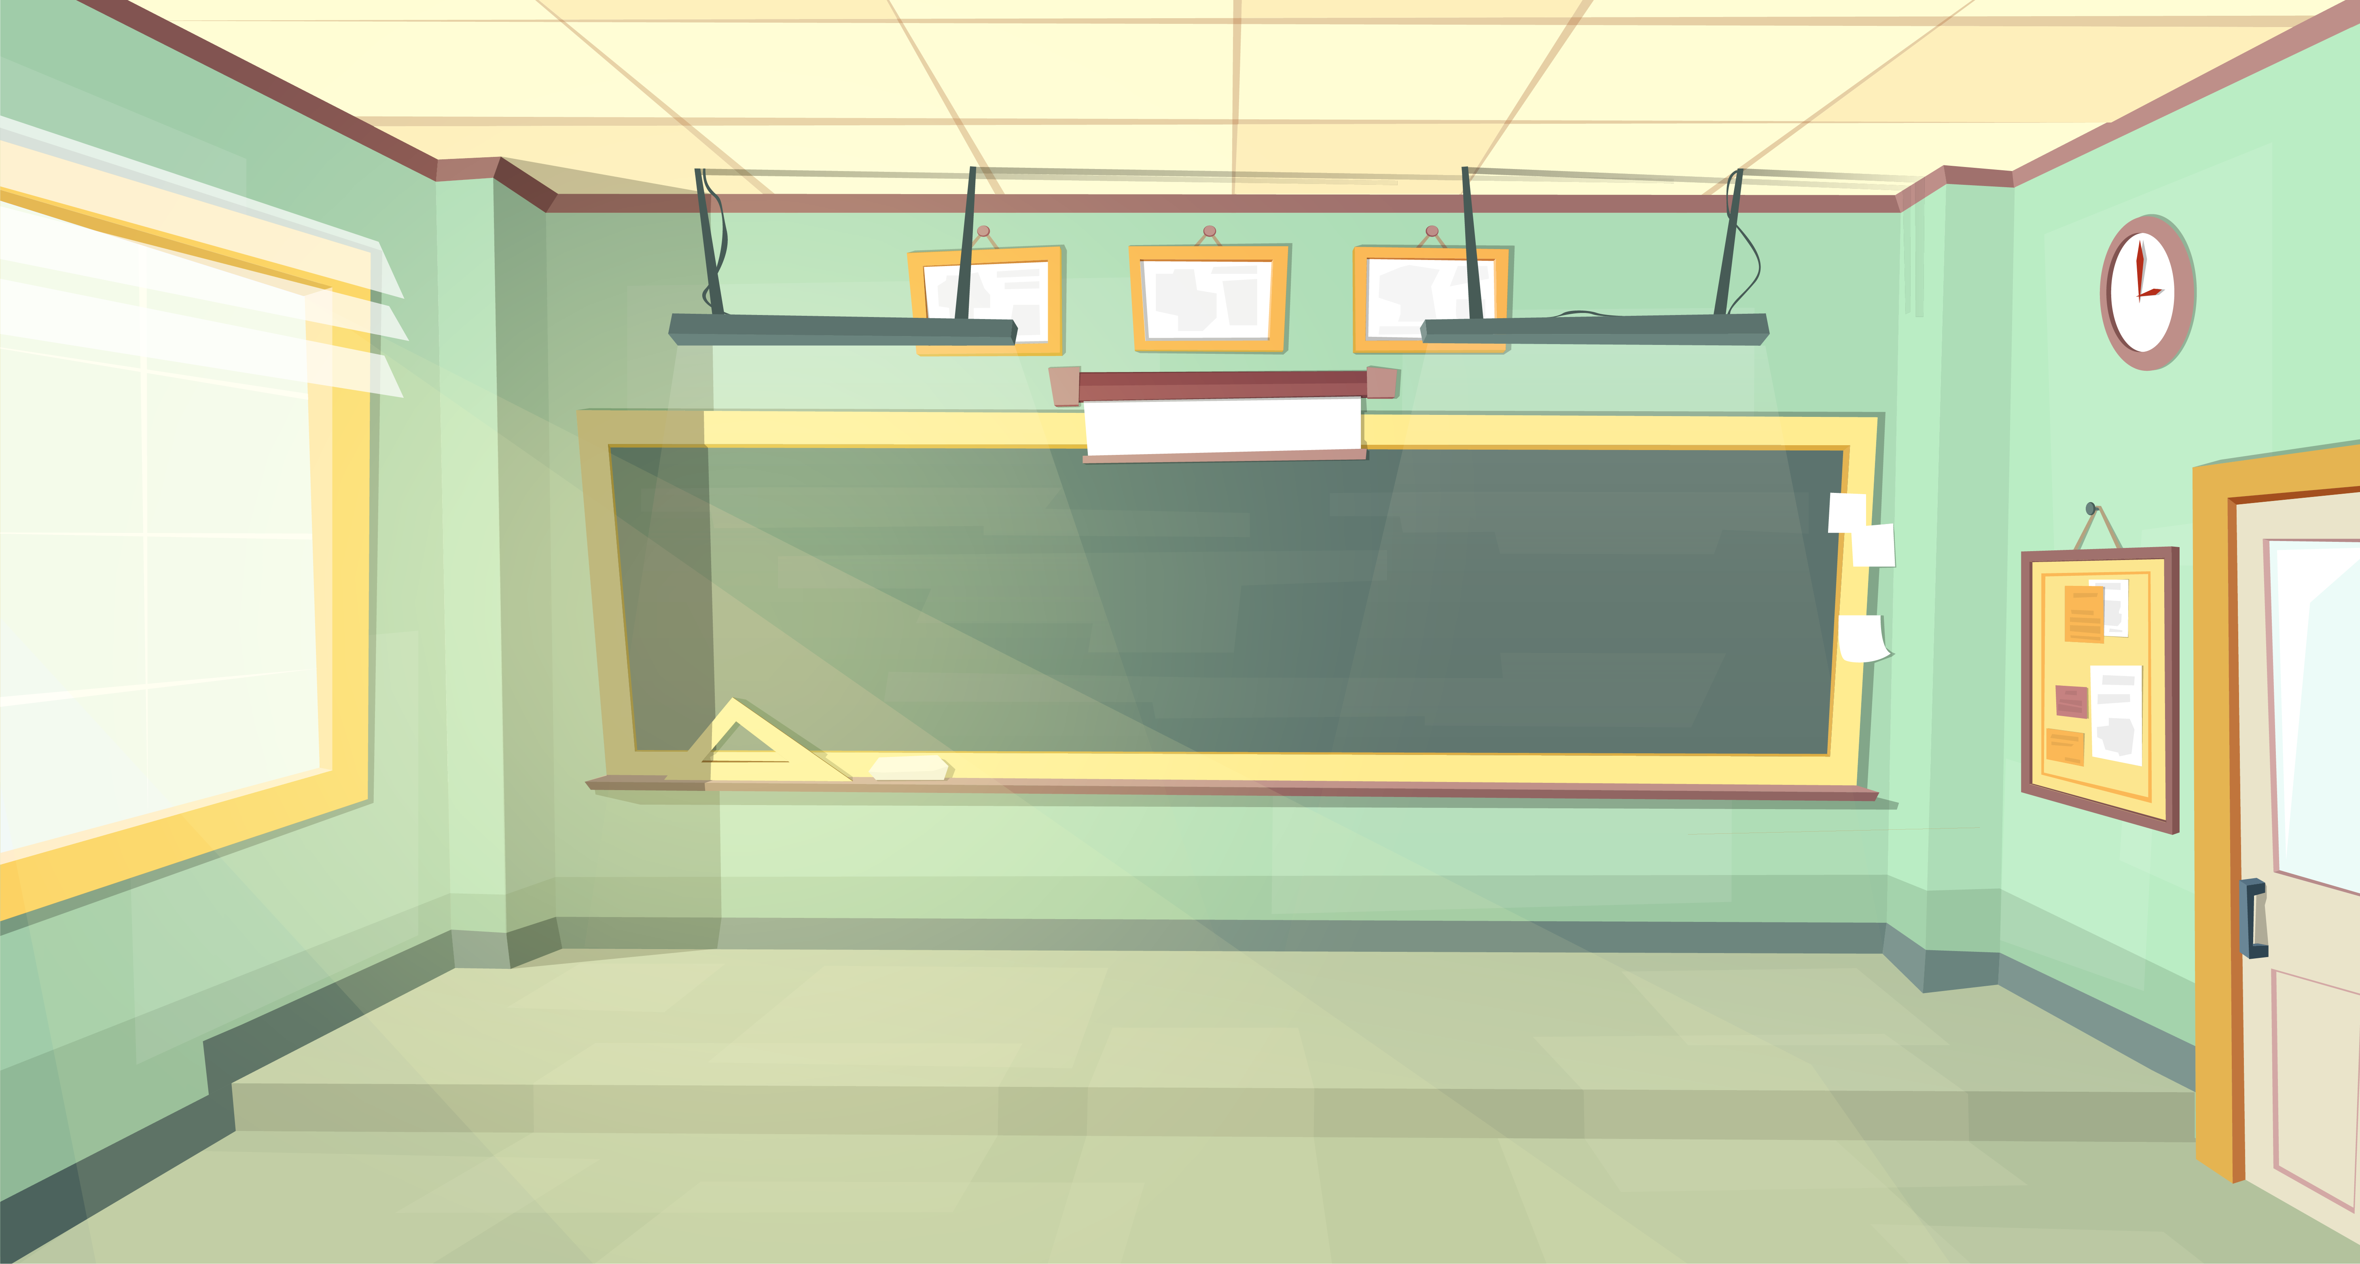
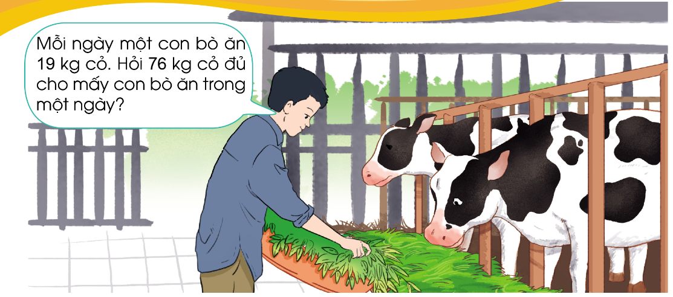
Notes:
Thiết kế: Hương Thảo – tranthao121004@gmail.com

Slide 10
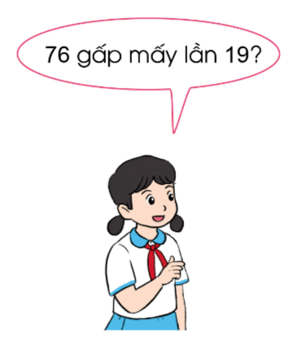
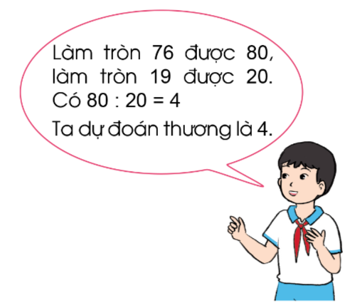
Tính 76 : 19 = ?

Slide 11
Đặt tính rồi tính:
76 chia 19 được 4, viết 4;
76
19
7
6
4
4 nhân 9 bằng 36, viết 6, nhớ 3;
0
4 nhân 1 bằng 4, thêm 3 bằng 7, viết 7;
76 trừ 76 bằng 0, viết 0.

Slide 13
1
Tính
5
6
8
9
8
0
7
3
3
2
2
3
0
3
7
2

Slide 14
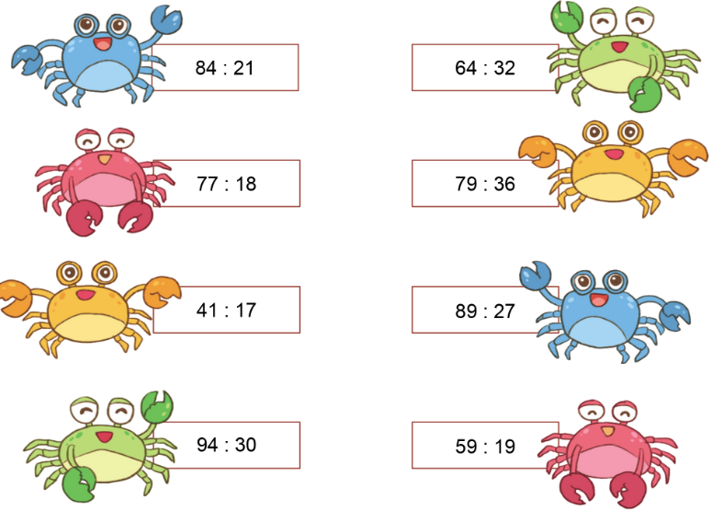
2
Đặt tính rồi tính

Slide 15
84
21
64
32
77
18
79
36
8
4
4
6
4
7
2
7
2
2
4
2
0
0
5
7
41
17
59
19
89
27
94
30
3
4
2
5
7
8
1
3
9
0
3
3
7
2
8
4

Slide 17
Cuối kì, cô giáo chuẩn bị 180 quyển vở để thưởng cho HS cả lớp vì đã chăm ngoan, cố gắng hết mình. Biết lớp học có 36 bạn. Vậy mỗi bạn được cô thưởng bao nhiêu quyển vở? (Biết số vở cô thưởng cho mỗi bạn là như nhau)
Bài giải
Mỗi bạn được cô thưởng số quyển vở là:
180 : 36 = 5 (quyển)
Đáp số: 5 quyển vở

Slide 18
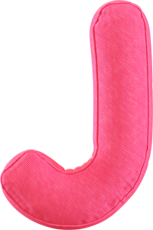
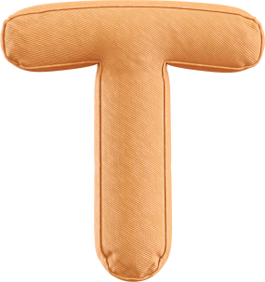
Dặn dò
………………..
Notes:
Thiết kế: Hương Thảo – Zalo 0972115126

Slide 19
TẠM BIỆT VÀ HẸN GẶP LẠI VÀO TIẾT HỌC SAU

